Slide 1
全维度业绩分析仪表盘 | 生成日期：2026-07-31
内部文件 · 仅供使用
A 年度目标达成率 — 2026 全业务 & 永明业务 APE 达成状况
B 保单阶段分布 — 2026 批核 / 未批核 / 待签 APE 构成分析
C 业务类型业绩 — 渠道批核 / 未批核 / 待签（APE in M）
0.0%
0M
已批核 APE（2026）
1157 件
批核（生效）
未批核
2026 全业务目标达成率
批核件数（2026）
0.0M
23.1M
-1113M
1157 件 | 占比 0.0%
235 件 | 占比 100.0%
剩余缺口
全业务目标（1,113M）
0.0%
待签
流失（2026）
已批 0M / 剩余缺口 1113M
0.0M
0.0M
永明业务目标（976M）
0.0%
已批 0M / 剩余缺口 976M
42 件 | 占比 0.0%
93 件 | 占比 0.0%
So What：
So What：
So What：
2026 全业务批核 APE 达 0.0M，达成率 0.0%，全年目标 1113M 缺口约 1113M。3 月预约件数 216 件，环比 +96.4%，前端动能延续，Q2 转化批核可期。
未批核（17.3M，170 件）与待签（0.0M，21 件）合计 17.3M 在管道中，占批核 APE 的 0%。若能快速推进至生效，可直接拉升达成率逾 2 个百分点。
经代业务批核 307.7M 占全渠道 87.8%，是唯一业绩主力；未批核 145.9M 融资率较高，是最大转化机会。代理人（批核 25.9M）与 KA（批核 16.9M）体量极小，需明确各渠道扩量优先级。
D 预约 / 签单 / 批核月度趋势三线图 （APE in M）
2026 年月度明细（包含流失单）
2026
月份
26-Jan
26-Feb
26-Mar
26-Apr
26-May
26-Jun
26-Jul
预约 APE
0.0
0.0
0.0
0.0
0.0
0.5
22.7
预约 件数
132件
110件
216件
173件
223件
231件
124件
签单 APE
0.0
0.0
0.0
0.0
0.0
0.0
23.1
签单 件数
114件
121件
212件
162件
225件
239件
99件
批核 APE
0.0
0.0
0.0
0.0
0.0
0.0
0.0
批核 件数
203件
180件
143件
192件
163件
172件
104件
So What：
2026 年 Q1 呈现存量驱动特征，1月批核峰值 0.0M 为全年迄今最高。3 月预约/签单同步走强，前端动能复苏。7月初已批核 0.0M，节后启动正常，后续 9 个月需月均 83.8M 以达成年度目标。

Slide 2



达标节奏线 185.5M/月（剩余 1113M ÷ 6mo）
月度效能深析 | 预约 / 签单 / 批核 三维 YoY 对比 & 2026 达标路径管控
内部文件 · 仅供使用
E 预约 Appointment | APE(M) 件数
F 2026 年批核 APE 月度走势与目标达标路径管控
← 预测区间（5–12 月）→
▲ 环比 42.5%
▲ 环比 +4744.6%
▲ 环比 +4.1%
E 签单 Signed | APE(M) 件数
▲ 环比 +27.0%
▼ 环比 −96.2%
▲ 环比 +32.5%
最低月底线 69.5M
E 批核 Approved | APE(M) 件数
▼ 环比 −95.2%
▼ 环比 −40.3%
▲ 环比 +23.1%
0.0M
1113M
185.5M
69.5M
1–4 月已批核
剩余目标缺口
月均需达成
最低月底线
0.0% 达成率
100.0% 目标剩余
剩余缺口÷剩余月份
最低月度目标
So What：
So What：
2026 年 3 月预约件数从 2 月 110 件增至 216 件（环比 +96.4%），前端明显回暖。但 3 月件均 APE 0.0 万低于 2 月 0.0 万，显示新增单偏中小额，需关注单均下滑趋势。
截至 W28，已批核 0.0M（达成率 0.0%），完成全年目标 1113M 还需约 1113M，剩余 9 个月月均需 123.7M。若 4–12 月维持 80–100M 节奏，全年可达标。

Slide 3
永明业绩汇报 | Sun Life
内部文件 · 仅供使用
永明年度达成率
永明批核APE
永明未批核APE
永明待签APE
永明合计APE
0.0%
0.0M
13.3M
0.0M
667.2M
目标976M | 缺口679M
1012件 | 达成率0.0%
未批核160件| 件均8.3万
待签19件 | 件均0.0万
中台+TA（批核+未批+待签）
G. 永明业绩汇报数据-2026 |
ALICE数据( 28 Apr)
牌照
ALICE数据( 17 Apr)
Jul-26 批核APE（M）
未批核 APE（M）
ALICE数据(17 Apr)
本月已递交 APE（M）
ALICE数据(16 Apr)
Apr-26 批核APE（M）
May-26 批核APE（M）
Jun-26 批核APE（M）
ALICE数据
ALICE数据
0M
39.50M
3.53M
2.13M
M
0M
28.04M
JF
14.67M
3.57M
0M
0M
0M
13.81M
0M
15.68M
4.69M
2.89M
M
0M
14.04M
UNINWIN
1.68M
0M
15.02M
0M
0M
8.68M
0M
0.48M
0M
0M
14.04M
0M
M
DW-Non-Bank
0M
0M
0M
0M
0.00M
0.00M
0M
3.51M
0M
0M
M
0M
0.00M
EG
0M
0M
0.00M
0M
0M
0.00M
0M
0M
59.18M
0M
5.25M
56.12M
M
Sub Total
29.77M
22.48M
8.22M
5.02M
0M
0M
0M
27.22M
0M
5.07M
68.28M
3.12M
M
DW Bank
1.117M
0M
94.72M
0M
0M
0.00M
TA
48.43M
31.37M
53.92M
5.62M
41.09M
M
3 Items Total
172.92M
112.55M
140.32M
12.04M
163.49M
M
H 永明月度预约/签单/批核 APE 趋势
I 永明 2026年签单产品排名
#
保司
产品名称（签单期）
折扣
总签单件数
总签单APE(M)
件均(万)
1
永明
万年青·卓金保险计划II（5年）
21%
45
1.95M
4.3万
2
永明
20%
万年青·卓金保险计划II（5年）
13
1.56M
12.0万
3
永明
6%
万年青·星河尊享保险计划II（2年）
33
1.17M
3.5万
4
永明
万年青·卓金保险计划II（5年）
59%
16
0.78M
4.9万
5
永明
永誉传承储蓄计划（1年）
7%
2
0.78M
39.0万
6
永明
万年青·星河尊享保险计划II（5年）
15%
17
0.55M
3.2万
7
永明
万年青·星河传承保险计划II（5年）
100%
13
0.47M
3.6万
8
永明
万年青·星河尊享保险计划II（5年）
10%
3
0.23M
7.8万
9
永明
万年青·星河尊享保险计划II（2年）
8%
18
0.00M
0.0万
10
永明
5%
万年青·星河尊享保险计划II（2年）
So What：
2
0.00M
0.0万
永明 TOP10 产品累计签单 7.5M（162 件），集中度高。头部产品「万年青·卓金保险计划II」贡献 1.9M/45 件，件均 4.3 万。中小额产品虽件数占比大，但单均偏低，需关注大单产品的持续性供给。
合计 (TOP10产品)
162件
7.5M

Slide 4
业务端视角仪表盘 | Sales & Channel View
内部文件 · 仅供使用
0.0%
0M
1,113M
1113M
1157件
全业务达成率
已批核APE
年度目标
剩余缺口
已批核件数
G 达成率 × 目标规模 × 件数 — 业务线战略象限气泡图
H 全业务目标缺口分解 — Gap Waterfall（APE in M）
I 业务线月度三线趋势 — 预约 / 签单 / 批核（APE in M，Jan–Jul 2026）
小目标
达标
大目标
达标
−0
−0
−0
−0
−0
−0
−0
−23
−0
1090
天领业务
成事家办
1113M
80%
900M
BK业务
同行经代
60%
达
成
率
↑
600M
1,113
40%
永明经代
合伙转介
时间基准33%
待激活
大目标
落后
300M
20%
ICLUB业务
同行经代
永明经代
BK
天领
0M
年度
目标
BK
业务
批核
永明
经代
批核
ICLUB
批核
合伙
转介
批核
未
批核
待
签
成事家办
同行
经代
批核
天领
业务
批核
成事
家办
批核
预估
缺口
合伙转介
ICLUB
IFA
0%
0M
100M
200M
300M
360M
已达成仅 0.0% | 剩余缺口 1113M | 需 6 个月完成 100.0%
预约
签单
批核
So What：
So What：
So What：
目标APE →
天领业务贡献最大批核（0.0M）。已批核 + 在途合计 17.3M，距目标 1113M 仍差 1096M。若未批核 17.3M 与待签 0.0M 快速推进，可直接拉升年度达成。
天领业务：3 月签单 0.0M 居首，前端动能最强。天领业务：2 月批核峰 0.0M 为存量集中放款。各业务线节奏分化明显，需按渠道特征差异化管理。
天领业务达成率 0.0% 领跑全渠道，是唯一接近达标的渠道。IFA业务规模较大（批核 0.0M）但达成率仅 0.0%，是最大战略风险点。IFA业务达成率仅 0.0%，需重点关注。

Slide 5
业务端视角仪表盘 | Sales & Channel View
内部文件 · 仅供使用
J 保单阶段构成（100%堆叠）— 各业务线
K 保单总量构成 — 甜甜圈 & 阶段 KPI
已批核
未批核
待签
已批核
未批核
待签
绿=批核 M | 橙=未批核 M | 蓝=待签 M
0.0M
23.1M
0.0M
IFA业务
0.0▌0.0▌0.0
1157件 0.0%
235件 100.0%
42件 0.0%
合计 0.0M
ICLUB
79%
0.0▌0.0▌0.0
0.0% 占管道总量
100.0% 占管道总量
0.0% 占管道总量
合计 0.0M
1157件
235件
42件
管道 23.1M 中占
管道 23.1M 中占
管道 23.1M 中占
同行经代
0%
100%
0.0▌1.5▌0.0
0.0%
100.0%
0.0%
合计 1.5M
So What：
成事家办
管道总值 17.3M 中，批核占 0.0%（0.0M）。剩余 17.3M（未批 17.3M + 待签 0.0M）若转化可直接推高达成率 2+。
合计 0.2M
0%
100%
0.0▌0.2▌0.0
L 目标 vs 已批核/未批核/待签 APE — 各业务线对比（APE in M）
合伙转介
0%
100%
0.0▌0.0▌0.0
合计 0.0M
BK业务
0%
100%
0.0▌5.1▌0.0
合计 5.1M
天领业务
0%
100%
0.0▌6.4▌0.0
合计 6.4M
永明经代
0%
100%
0.0▌4.0▌0.0
合计 4.0M
So What：
So What：
天领业务未批核占比最高（100%），金额达 6.4M，催核优先级最高。其余业务线管道分布相对均衡，需按未批核规模排序推进。
天领业务批核 0.0M 已达目标 193M 的 0.0%，是唯一接近达标的业务线。永明经代目标最大（340M）但实际仅 0.0M，缺口 340M 为最大绝对值，是最大战略风险点。

Slide 6
执行管理端分析仪表盘 | Execution Management View
内部文件 · 仅供使用
M 全流程转化漏斗
N 周度APE波动趋势（预约/签单/递交/批核）
预约
23.1M
1114件
签单
23.1M
1077件
递交
12.1M
1064件
批核
0.0M
1156件
So What：
So What：
批核 APE 累计 0.0M 显著高于预约 17.3M，反映跨周积压存量消化效应。签单累计 17.3M，递交→批核转化效率较高。W26 预约低点 0.5M 需关注执行节奏。
W28 签单峰 16.0M 为阶段高点；W01 批核峰 0.0M 为存量集中消化；W27 预约峰 10.8M 显示前端动能。周度节奏呈脉冲式特征，需关注执行连续性。
O 本周业绩快报 — W28（2026）
P KEY ACCOUNT TOP10 排名
指标
APE（M）
件数
状态
#
KEY ACCOUNT
业务细分
批核APE
批核件数
未批核APE
未批核件数
待签APE
待签件数
合计APE
合计件数
预约
8.2M
51件
▼ 环比-33.4%
1
Molly
合伙转介业务
0.0M
1
0.0M
0
0.0M
0
0.0M
1
2
丁洁
成事家办
0.0M
2
0.0M
0
0.0M
0
0.0M
2
签单
21.0M
43件
▲ 环比+894.0%
3
万城保险
永明经代
0.0M
12
0.2M
5
0.0M
0
0.2M
17
4
万森保险
永明经代
0.0M
79
0.0M
5
0.0M
0
0.0M
84
批核
0.0M
29件
▲ 环比+0.0%
5
个人转介
ICLUB业务
0.0M
9
0.0M
0
0.0M
0
0.0M
9
6
个人转介
合伙转介业务
0.0M
5
0.0M
0
0.0M
0
0.0M
5
未批核
23.1M
235件
⚠ 待转化优先
7
中天家办
永明经代
0.0M
20
2.4M
12
0.0M
1
2.4M
33
8
企鹅保险
永明经代
0.0M
68
0.2M
3
0.0M
2
0.2M
73
待签
0.0M
42件
→ 尽快推进
9
众安国际
永明经代
0.0M
1
0.0M
0
0.0M
0
0.0M
1
10
保险师
ICLUB业务
0.0M
1
0.0M
0
0.0M
0
0.0M
1
TOP10合计
0.0M
198件
2.9M
25件
0.0M
3件
2.9M
226件
So What：
So What：
W28 预约 6.0M/29件；签单 16.0M/30件；批核 0.0M/24件。未批核 17.3M（170件）是 Q2 批核的核心转化储量。
TOP10 KA 累计批核 0.0M（占全业务 0.0%），高度集中。Molly 以 0.0M 独占 0.0%，是最核心的单一客户，亦是最大集中风险点。

Slide 7
执行管理端分析仪表盘 | Execution Management View
内部文件 · 仅供使用
Q 周度预约业绩热力矩阵（APE in M）
R 周度签单业绩热力矩阵（APE in M）
W14
W15
W16
W17
W18
W19
W20
W21
W22
W23
W24
W25
W26
W27
W28
W14
W15
W16
W17
W18
W19
W20
W21
W22
W23
W24
W25
W26
W27
W28
天领业务
0.5M
5.4M
0.5M
天领业务
0.5M
6.0M
7件
6件
4件
35件
2件
6件
成事家办
0.2M
成事家办
18件
0.2M
BK业务
22件
1件
BK业务
1件
2.3M
2.7M
0.8M
4.3M
同行经代
9件
4件
同行经代
3件
7件
1.0M
0.5M
1.5M
永明经代
8件
11件
永明经代
6件
1.8M
2.2M
0.0M
4.0M
合伙转介
12件
10件
合伙转介
9件
10件
0.0M
0.0M
ICLUB业务
3件
ICLUB业务
3件
合计
0.5M
10.8M
6.0M
合计
1.3M
16.0M
28件
39件
29件
22件
30件
So What：
So What：
预约总量 17.3M/948件。天领业务领跑，累计 6.4M/191件，占比 37%。W27 单周峰值 10.8M/39件，是本季度最高单周贡献。
签单总量 17.3M/932件。天领业务领跑，累计 6.4M/189件，占比 37%。W28 单周峰值 16.0M/30件，是本季度最高单周贡献。
S 周度批核业绩热力矩阵（APE in M）
T 签批时效综合分析 — 业务线时效 & 分档分布
W14
W15
W16
W17
W18
W19
W20
W21
W22
W23
W24
W25
W26
W27
W28
业务线
件数
件均APE(万)
平均时效(天)
P90时效(天)
中位时效(天)
最大时效(天)
天领业务
天领业务
191
0
20
38
17
125
成事家办
永明经代
成事家办
34
0
22
35
14
166
BK业务
BK业务
196
0
72
145
74
220
同行经代
同行经代
219
0
22
39
18
104
永明经代
永明经代
400
0
22
38
20
107
合伙转介
合伙转介
26
0
29
36
20
244
ICLUB业务
ICLUB
11
0
24
59
14
76
合计
IFA业务
24件
0
0
0
0
0
0
So What：
So What：
合计
批核数据暂缺。
1157
0
30
72
20
244
BK业务件均 APE 最高（0万）且平均时效 71.8 天（P90=145 天），是唯一超 SLA=60 天渠道，大额件审核慢是主要风险。天领业务均值 19.7 天效率最优。整体均值 30 天，P90=72 天。BK业务 平均时效超 60 天 SLA。

Slide 8
同行业绩分析仪表盘 |Pipeline & Approval View
内部文件 · 仅供使用
同行未批核APE
同行待签APE
U 同行推荐人分析
同行2026批核APE
64.4M
1.5M
136.8M
296件 | 件均46.2万
94件 | 件均5.9万
17件 | 件均0.0万
KEY ACCOUNT | 批核APE(M) | 批核件数 | 未批核APE(M) | 未批核件数 | 待签APE(M) | 待签件数 | 合计APE(M) | 合计件数
万城保险 | — | 12 | 0.23 | 5 | — | — | 0.23 | 17
万森保险 | — | 79 | — | 5 | — | — | 0.00 | 84
中天家办 | — | 20 | 2.42 | 12 | — | 1 | 2.42 | 33
企鹅保险 | — | 68 | 0.23 | 3 | — | 2 | 0.23 | 73
众安国际 | — | 1 | — | — | — | — | 0.00 | 1
共享经纪 | — | 3 | — | — | — | — | 0.00 | 3
利泰丰 | — | 9 | — | 4 | — | — | 0.00 | 13
动力势能 | — | 1 | — | — | — | — | 0.00 | 1
卓樾会 | — | 3 | — | — | — | — | 0.00 | 3
唯思 | — | 119 | 0.70 | 14 | — | 4 | 0.70 | 137
堡盛国际 | — | 71 | — | 8 | — | 1 | 0.00 | 80
天誉国际 | — | 91 | 0.82 | 21 | — | 7 | 0.82 | 119
太富 | — | 1 | — | — | — | — | 0.00 | 1
宏鑫资产 | — | 3 | — | — | — | — | 0.00 | 3
富仕德 | — | 3 | — | 3 | — | — | 0.00 | 6
巨蚁环球 | — | 1 | — | — | — | — | 0.00 | 1
德方集团 | — | 6 | — | — | — | — | 0.00 | 6
时代保险 | — | 1 | — | — | — | — | 0.00 | 1
晋誉财富 | — | 6 | — | — | — | — | 0.00 | 6
紫荆保险 | — | 99 | 0.12 | 11 | — | 2 | 0.12 | 112
臻略财富 | — | 14 | 0.48 | 5 | — | — | 0.48 | 19
裕承资产 | — | 1 | 0.57 | 1 | — | — | 0.57 | 2
钜诚保险 | — | 2 | — | — | — | — | 0.00 | 2
香港宜达 | — | 1 | — | — | — | — | 0.00 | 1
龙腾财富 | — | 4 | — | 2 | — | — | 0.00 | 6
合计 | 0.00 | 619 | 5.57 | 94 | 0.00 | 17 | 5.57 | 730
So What： 推荐人数据待更新。
V 同行 TOP 10 KEY ACCOUNT分析
So What： 战略合作批核率 0%（批核 0.0M，未批核 0.7M），件质量最高。姜通未批核量最大（7.1M），批核率 0%，需优先排查件质量问题。头部推荐人质量差异显著，需差异化对接策略。

Slide 9
同行业绩分析仪表盘 |Pipeline & Approval View
内部文件 · 仅供使用
同行本月预约APE
同行本月签单APE
同行本月批核APE
同行W28预约
同行W28签单
同行W28批核
5.57M
5.57M
0.00M
2.73M
5.54M
0.00M
41件 | 件均13.6W
33件 | 件均16.9W
0件 | 件均0.0W
21件| 件均13.0W
16件| 件均34.6W
0件| 件均0.0W
X W01–W28 同行 预约/签单/批核 趋势（M）
So What： W28 同行批核 0.00M，签单 5.54M，预约 2.73M。签单前端尚在蓄力，预约 2.7M 为节后水平，需密切跟踪后续周次是否回升。
W 同行月度分析 — 重点KA 预约/签单/批核 走势 & 月度汇总（APE in M）
Y W28 本周快报 | 同行
月份 | 预约(M) | 预约件 | 签单(M) | 签单件 | 批核(M) | 批核件
Jan-26 | 0.00 | 40 | 0.00 | 33 | 0.00 | 0
Feb-26 | 0.00 | 47 | 0.00 | 51 | 0.00 | 0
Mar-26 | 0.00 | 81 | 0.00 | 83 | 0.00 | 0
Apr-26 | 0.00 | 63 | 0.00 | 56 | 0.00 | 0
May-26 | 0.00 | 72 | 0.00 | 75 | 0.00 | 0
Jun-26 | 0.00 | 92 | 0.00 | 91 | 0.00 | 0
Jul-26 | 5.57 | 41 | 5.57 | 33 | 0.00 | 0
Aug-26 | 0.00 | 0 | 0.00 | 0 | 0.00 | 0
合计 | 5.57 | 436 | 5.57 | 422 | 0.00 | 0
KEY ACCOUNT | 预约(M) | 签单(M) | 批核(M)
中天家办 | 1.68M | 2.40M | 0.00M
天誉国际 | 0.20M | 0.82M | 0.00M
唯思 | 0.31M | 0.70M | 0.00M
臻略财富 | 0.32M | 0.48M | 0.00M
裕承资产 | 0.00M | 0.57M | 0.00M
万城保险 | 0.23M | 0.23M | 0.00M
企鹅保险 | 0.00M | 0.23M | 0.00M
紫荆保险 | 0.00M | 0.12M | 0.00M
合计 | 2.73M | 5.54M | 0.00M
So What： 3 月同行预约 0 万，环比 +0.0%，前端显著回暖。3 月签单 0 万，预约-签单缺口反映大量前端件仍处「待结」状态，需密切跟进 4 月转化节奏。

Slide 10
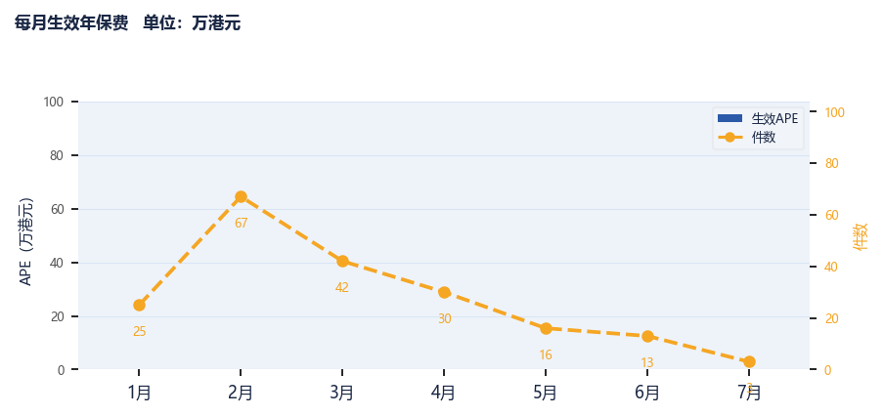
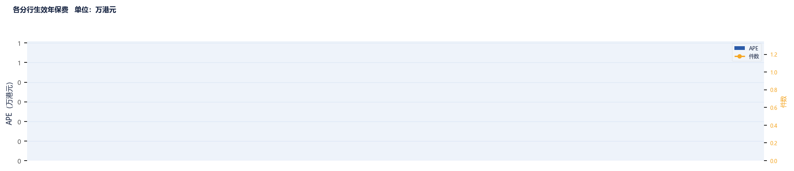
银行业绩分析仪表盘 |Bank View
内部文件 · 仅供使用
BK批核
BK未批核
BK待签
BK 本月预约
BK 本月签单
BK 本月批核
0.0M
5.1M
0.00M
5.07M
5.07M
0.00M
196件 | 达成率0.0%
37件 |件均13.7W
0件 | 件均0W
14件| 件均36W
14件| 件均36W
0件 | 件均0W
BK W28预约
BK W28签单
BK W28批核
2.73M
4.29M
0.00M
4件 | 件均68.2W
7件 | 件均61.3W
0件 | 件均0W
AC W28 银行 KA 本周业绩详情（M）
KEY ACCOUNT | 本周预约 (M) | 本周预约 (件数) | 本周签单 (M) | 本周签单 (件数) | 本周批核(M) | 本周批核 (件数)
民生银行 | 2.73M | 4 | 4.29M | 7 | 0.00M | 0
平安银行 | 0.00M | 0 | 0.00M | 0 | 0.00M | 0
银行合计 | 2.73M | 4 | 4.29M | 7 | 0.00M | 0

Slide 11
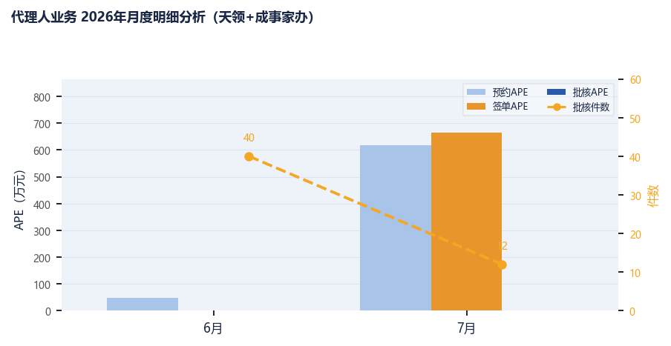
代理人业务分析仪表盘 Agent Business View
内部文件 · 仅供使用
代理人业务批核
代理人业务未批核
代理人业务待签
代理人1月预约
代理人1月签单
代理人1月批核
0.00M
6.65M
0.00M
0.00M
0.00M
0.00M
225件 | 件均0.0W
31件 | 件均21.5W
4件 | 件均0.0W
31件 | 件均0.0W
29件 | 件均0.0W
34件 | 件均0.0W
代理人 W28预约
代理人 W28签单
代理人 W28批核
0.55M
6.18M
0.00M
KA明细 | 天领业务
KEY ACCOUNT | 批核APE(万) | 批核 件数 | 未批核APE(万) | 未批核 件数 | 待签APE(万) | 待签 件数 | 合计APE(万) | 合计 件数
厦门贴牌 | 0.0 | 5 | 0.0 | 0 | 0.0 | 0 | 0.0 | 5
台州 | 0.0 | 2 | 0.0 | 0 | 0.0 | 0 | 0.0 | 2
合肥 | 0.0 | 1 | 0.0 | 0 | 0.0 | 0 | 0.0 | 1
天领成都 | 0.0 | 41 | 400 | 2 | 0.0 | 0 | 400 | 43
天领深圳 | 0.0 | 9 | 0.0 | 1 | 0.0 | 0 | 0.0 | 10
天领重庆 | 0.0 | 101 | 195 | 16 | 0.0 | 4 | 195 | 121
宁波贴牌 | 0.0 | 9 | 0.0 | 3 | 0.0 | 0 | 0.0 | 12
广西贴牌 | 0.0 | 14 | 0.0 | 2 | 0.0 | 0 | 0.0 | 16
武汉贴牌 | 0.0 | 6 | 47 | 3 | 0.0 | 0 | 47 | 9
苏州贴牌 | 0.0 | 2 | 0.0 | 1 | 0.0 | 0 | 0.0 | 3
长沙贴牌 | 0.0 | 1 | 0.0 | 0 | 0.0 | 0 | 0.0 | 1
合计 | 0.0 | 191 | 642 | 28 | 0.0 | 4 | 642 | 223
W28 本周快报 | 代理人业务（天领+成事家办）
KEY ACCOUNT | 预约(M) | 签单(M) | 批核(M)
天领成都 | 0.00M | 4.00M | 0.00M
天领重庆 | 0.55M | 1.95M | 0.00M
杨帆 | 0.00M | 0.23M | 0.00M
武汉贴牌 | 0.00M | 0.00M | 0.00M
合计 | 0.55M | 6.18M | 0.00M
KA明细 | 成事家办
KEY ACCOUNT | 批核APE(万) | 批核 件数 | 未批核APE(万) | 未批核 件数 | 待签APE(万) | 待签 件数 | 合计APE(万) | 合计 件数
丁洁 | 0.0 | 2 | 0.0 | 0 | 0.0 | 0 | 0.0 | 2
刘微 | 0.0 | 11 | 0.0 | 1 | 0.0 | 0 | 0.0 | 12
杨帆 | 0.0 | 7 | 23 | 1 | 0.0 | 0 | 23 | 8
杨洪美 | 0.0 | 3 | 0.0 | 1 | 0.0 | 0 | 0.0 | 4
杨璐熙 | 0.0 | 11 | 0.0 | 0 | 0.0 | 0 | 0.0 | 11
合计 | 0.0 | 34 | 23 | 3 | 0.0 | 0 | 23 | 37

Slide 12
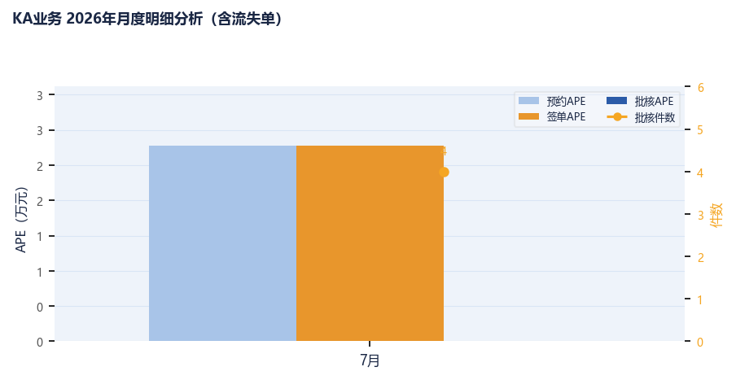
KA业务分析仪表盘 |ICLUB + 合伙转介 + IFA
内部文件 · 仅供使用
KA业务 批核APE
KA业务 未批核APE
KA业务 待签APE
0.00M
0.03M
0.00M
37件 | 件均0.0W
8件 | 件均0.3W
0件
ICLUB业务
KEY ACCOUNT | 批核APE(万) | 批核 件数 | 未批核APE(万) | 未批核 件数 | 待签APE(万) | 待签 件数 | 合计APE(万) | 合计 件数
个人转介 | 0.0 | 9 | 0.0 | 0 | 0.0 | 0 | 0.0 | 9
保险师 | 0.0 | 1 | 0.0 | 0 | 0.0 | 0 | 0.0 | 1
新风 | 0.0 | 1 | 0.0 | 0 | 0.0 | 0 | 0.0 | 1
合计 | 0.0 | 11 | 0.0 | 0 | 0.0 | 0 | 0.0 | 11
合伙转介业务
KEY ACCOUNT | 批核APE(万) | 批核 件数 | 未批核APE(万) | 未批核 件数 | 待签APE(万) | 待签 件数 | 合计APE(万) | 合计 件数
Molly | 0.0 | 1 | 0.0 | 0 | 0.0 | 0 | 0.0 | 1
个人转介 | 0.0 | 5 | 0.0 | 0 | 0.0 | 0 | 0.0 | 5
励欧移民 | 0.0 | 1 | 3 | 2 | 0.0 | 0 | 3 | 3
德约 | 0.0 | 3 | 0.0 | 0 | 0.0 | 0 | 0.0 | 3
总部职能 | 0.0 | 8 | 0.0 | 3 | 0.0 | 0 | 0.0 | 11
懿丰家族 | 0.0 | 2 | 0.0 | 1 | 0.0 | 0 | 0.0 | 3
明德长青 | 0.0 | 3 | 0.0 | 0 | 0.0 | 0 | 0.0 | 3
荻邦咨询 | 0.0 | 1 | 0.0 | 0 | 0.0 | 0 | 0.0 | 1
虹霖贸易 | 0.0 | 1 | 0.0 | 0 | 0.0 | 0 | 0.0 | 1
迪岸 | 0.0 | 1 | 0.0 | 2 | 0.0 | 0 | 0.0 | 3
合计 | 0.0 | 26 | 3 | 8 | 0.0 | 0 | 3 | 34
W28 本周快报 | KA业务
KEY ACCOUNT | 预约(M) | 签单(M) | 批核(M)
励欧移民 | 0.00M | 0.00M | 0.00M
合计 | 0.00M | 0.00M | 0.00M
IFA业务
KEY ACCOUNT | 批核APE(万) | 批核 件数 | 未批核APE(万) | 未批核 件数 | 待签APE(万) | 待签 件数 | 合计APE(万) | 合计 件数

